Slide 1
網路攻擊模式分析與防禦

Slide 2
Agenda
網路攻擊模式分析
網路資安防禦技術

Slide 3
網路攻擊模式分析

Slide 4
網路攻擊模式分析
本學習單元旨在提供學生認知基本的網路攻擊模式分析觀念
本學習單元包含底下內容:
APT
DOS/DDOS
社交工程(Social engineering)
Spoofing: IP spoofing | arp spoofing
提權
勒索軟體(ransomeware)威脅
破解密碼
破解網路身分認證攻擊
另外還特別介紹最新的MITRE ATT&CK框架

Slide 5
進階持續性滲透攻擊APT Advanced Persistent Threat
是指隱匿而持久的電腦入侵過程，通常由某些人員精心策劃，針對特定的目標
高級長期威脅包含三個要素：高級、長期、威脅。
高級:強調的是使用複雜精密的惡意軟體及技術以利用系統中的漏洞。
長期:暗指某個外部力量會持續監控特定目標，並從其獲取數據。
威脅:則指人為參與策劃的攻擊。
https://zh.wikipedia.org/wiki/%E9%AB%98%E7%BA%A7%E9%95%BF%E6%9C%9F%E5%A8%81%E8%83%81

Slide 6
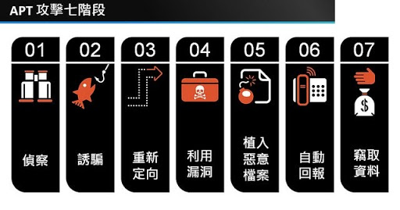
APT進階持續性滲透攻擊 Advanced Persistent Threat

Slide 7
阻斷服務攻擊 DOS/DDOS
亦稱洪水攻擊，是一種網路攻擊手法，其目的在於使目標電腦的網路或系統資源耗盡，使服務暫時中斷或停止，導致其正常用戶無法存取。
當駭客使用網路上兩個或以上被攻陷的電腦作為「殭屍」向特定的目標發動「阻斷服務」式攻擊時，稱為分散式阻斷服務攻擊
(distributed denial-of-service attack)
https://zh.wikipedia.org/wiki/%E9%98%BB%E6%96%B7%E6%9C%8D%E5%8B%99%E6%94%BB%E6%93%8A

Slide 8
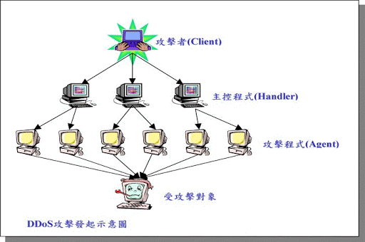
阻斷服務攻擊 DOS/DDOS
美國發生大規模DDoS攻擊！紐約時報、Netflix、Twitter全癱瘓
2016.10.22
https://www.bnext.com.tw/article/41465/ddos-attack-october-21

Slide 9
社交工程 Social engineering
通過與他人的合法交流，來使其心理受到影響，做出某些動作或者是透露一些機密資訊的方式
https://zh.wikipedia.org/wiki/%E7%A4%BE%E4%BC%9A%E5%B7%A5%E7%A8%8B%E5%AD%A6

Slide 10
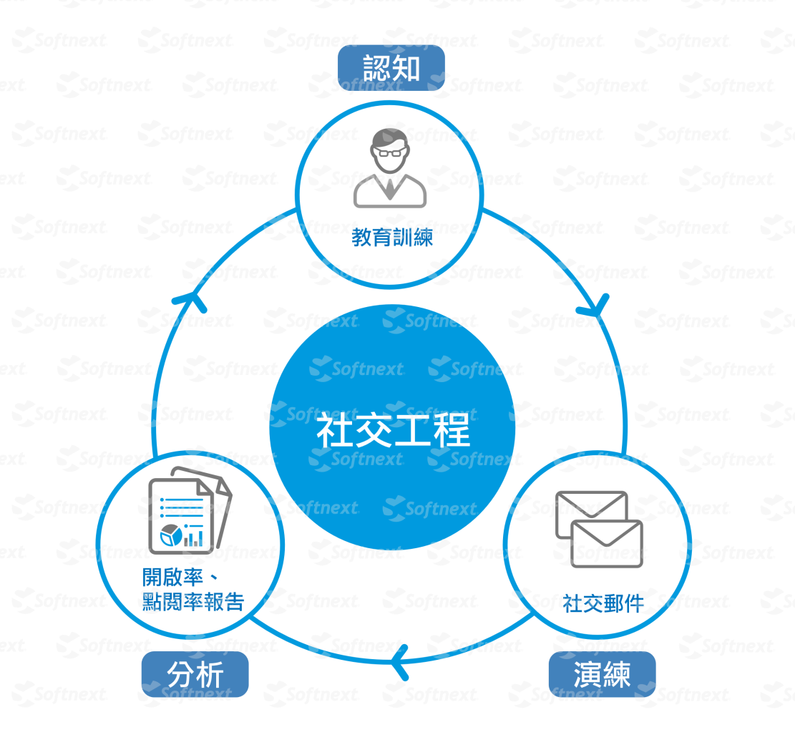
社交工程 Social engineering

Slide 11
Spoofing: IP spoofing | arp spoofing
是針對乙太網路位址解析協定（ARP）的一種攻擊技術。
此種攻擊可讓攻擊者取得區域網路上的資料封包甚至可篡改封包，且可讓網路上特定電腦或所有電腦無法正常連線。
https://zh.wikipedia.org/wiki/ARP%E6%AC%BA%E9%A8%99

Slide 12
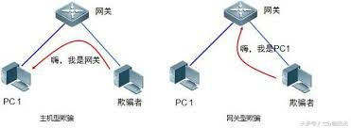
Spoofing: IP spoofing | arp spoofing

Slide 13
提權
提高自己在伺服器中的許可權，主要針對網站入侵過程中，通過各種漏洞提升WEBSHELL許可權以奪得該伺服器許可權。
WEBSHELL:是一段惡意的代碼，可以上傳到網站來訪問存儲在該網站上的文件。
一旦它被上傳，黑客可以利用它來編輯，刪除或下載網站上的任何文件，或上傳他們自己想要的文件或程式碼。
https://baike.baidu.com/item/%E6%8F%90%E6%9D%83
https://zh.wikipedia.org/wiki/%E5%BE%8C%E9%96%80%E6%AE%BC%E5%B1%A4

Slide 14
勒索軟體(ransomware)威脅
是一種特殊的惡意軟體，又被人歸類為
「阻斷存取式攻擊」（denial-of-access attack），其與其他病毒最大的不同在於手法以及中毒方式。
其中一種勒索軟體僅是單純地將受害者的電腦鎖起來，而另一種則系統性地加密受害者硬碟上的檔案。
所有的勒索軟體都會要求受害者繳納贖金以取回對電腦的控制權，或是取回受害者根本無從自行取得的解密金鑰以便解密檔案。
https://zh.wikipedia.org/wiki/%E5%8B%92%E7%B4%A2%E8%BB%9F%E9%AB%94

Slide 15

勒索軟體(ransomware)威脅

Slide 16
破解密碼
在不知道解密所需要的秘密資訊的情況下對已加密的資訊進行解密的一門學問。
一般情況下，要成功解密需要尋找到一個秘密的鑰匙，俗稱破解密碼。
https://zh.wikipedia.org/zh-tw/%E5%AF%86%E7%A0%81%E5%88%86%E6%9E%90

Slide 17
破解密碼

Slide 18
破解網路身分認證攻擊
鍵盤側錄

Slide 19
MITRE ATT&CK
MITRE在2013年推出了ATT&CK模型，它是根據真實的觀察數據來描述和分類對抗行為。
ATT&CK將已知攻擊者行為轉換為結構化列表，將這些已知的行為匯總成戰術和技術，並通過幾個矩陣以及結構化威脅信息表達式（STIX）、指標信息的可信自動化交換（TAXII）來表示。
由於此列表相當全面地呈現了攻擊者在攻擊網絡時所採用的行為，因此對於各種進攻性和防禦性度量、表示和其他機制都非常有用。
https://kknews.cc/tech/q92v8go.html

Slide 20
網路攻擊鏈Cyber Kill Chain
名稱 | 意義
偵查 Reconnaissance | 選擇目標，對其進行研究，然後嘗試識別目標網絡中的漏洞。
武裝 Weaponization | 創建針對一種或多種漏洞的遠程訪問惡意軟件， 例如:病毒或蠕蟲。
交付 Delivery | 將病毒傳輸到目標 例如:通過電子郵件附件或網站
漏洞利用 Exploitation | 是利用程序中的某些漏洞，來得到計算機的控制權
安裝 Installation | 惡意軟體安裝在入侵者可以使用的訪問點
命令與控制 Command and Control | 將命令發送到被惡意軟件感染系統和接收來自目標網絡竊取的數據或網絡犯罪。
行動目標 Actions on Objective | 入侵者會採取行動來實現其目標。 例如數據洩露，數據破壞或贖金加密。
https://en.wikipedia.org/wiki/Kill_chain

Slide 21
網路攻擊鏈Cyber Kill Chain
名稱 | 意義
偵查 Reconnaissance | 研究、識別及選擇目標，可以在網際網路上搜尋相關資訊，或是利用工具掃描或探測目標環境。
武裝 Weaponization | 針對特定的安全漏洞，設計遠端存取木馬程式，包裹在可遞送的資料中，多數以自動化工具產生。 且利用最常見的資料檔案進行偽裝，如 PDF 檔或 DOC 檔。
傳遞 Delivery | 駭客將武器傳輸到攻擊目標環境。 例如:電子郵件附件、網站及 USB 儲存媒體。
弱點攻擊 Exploitation | 武器遞送到目標主機後，將觸發內部的程式碼，以應用程式或作業系統的安全弱點為目標，開始進行攻擊。
安裝 Installation | 於受駭主機安裝遠端存取的木馬或後門程式，而攻擊者可繼續隱藏於受駭環境中。
命令與控制 Command and Control | APT 攻擊經常需要手動控制，受駭主機須向外連結網際網路上的控制伺服器， 以建立 C2 通道；攻擊者便可利用此通道操控受駭主機，彷彿親臨現場操作鍵盤。
採取行動 Actions on Objectives | 經過前面 6 個階段的鋪陳，攻擊者才真正開始採取行動，如竊取資料、當成入侵其他系統的跳板。
https://www.fisc.com.tw/Upload/2e644695-04a9-44cf-8841-80936503cc5a/TC/9402.pdf

Slide 22
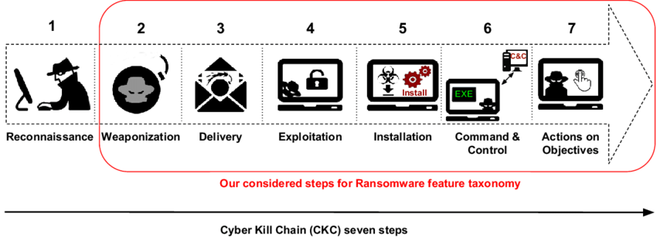
網路攻擊鏈Cyber Kill Chain
步驟 | 名稱 | 意義
1 | 偵查 Reconnaissance | 選擇目標，對其進行研究，然後嘗試識別目標 網絡中的漏洞。
2 | 武裝 Weaponization | 創建針對一種或多種漏洞的遠程訪問惡意軟件，例如:病毒或蠕蟲。
3 | 交付 Delivery | 將病毒傳輸到目標 例如:通過電子郵件附件或網站

Slide 23
網路攻擊鏈Cyber Kill Chain
步驟 | 名稱 | 意義
4 | 漏洞利用 Exploitation | 是利用程序中的某些漏洞，來得到計算機的控制權。
5 | 安裝 Installation | 惡意軟體安裝在入侵者可以使用的訪問點。
6 | 命令與控制 Command and Control | 將命令發送到被惡意軟件感染系統和接收來自目標網絡竊取的數據或網絡犯罪。
7 | 行動目標 Actions on Objective | 入侵者會採取行動來實現其目標。 例如數據洩露，數據破壞或贖金加密。

Slide 24
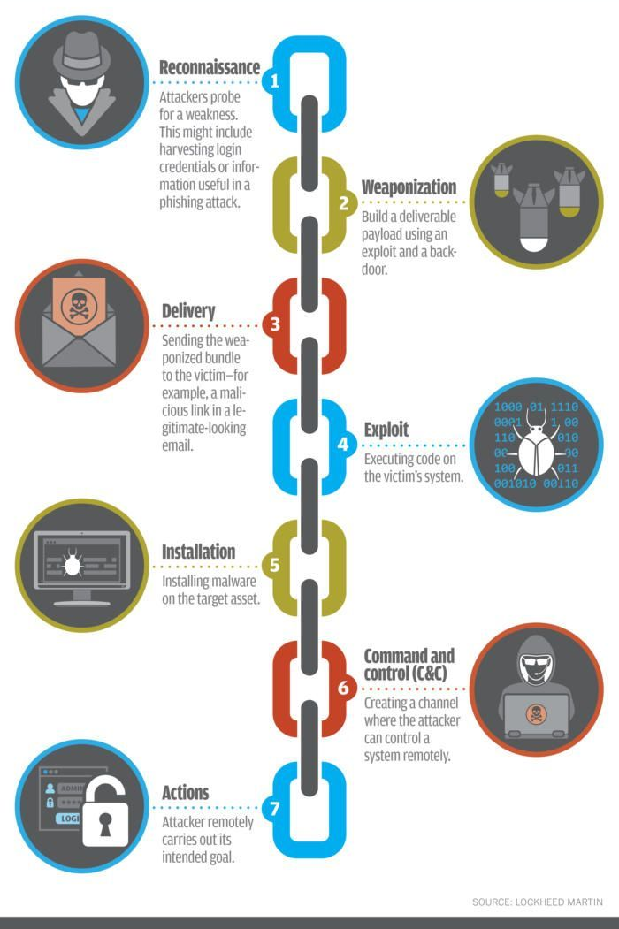
網路攻擊鏈Cyber Kill Chain

Slide 25
有關網路攻擊鏈Cyber Kill Chain,
下列敘述何者為非?
A.
B.
C.
D.

Slide 26
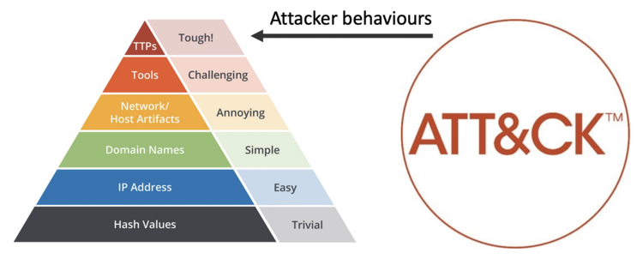
TTPs (Tactics, Techniques and Procedures)
Tactics: the adversary’s technical goals.
Techniques: how the goals are achieved.
Procedures: specific technique implementation.

Slide 27
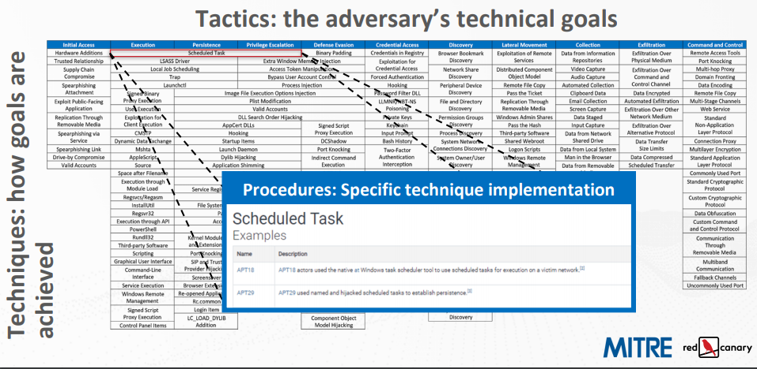
MITRE ATT&CK框架

Slide 28

https://www.ithome.com.tw/article/131277
MITRE ATT&CK框架

Slide 29
MITRE ATT&CK框架
https://www.sans.org/cyber-security-summit/archives/file/summit-archive-1548090281.pdf
用途
用MITRE ATT&CK框架識別攻擊鏈，讓入侵手法描述有一致標準https://www.ithome.com.tw/news/129054

Slide 30
駭客在入侵駭客使用的戰略Tactics ，畫分成12個階段：包括
入侵初期（Initial Access）、
執行（Execution）、
持續潛伏（Persistence）、
權限提升（Privilege Escalation）、
防禦逃脫（Defense Evasion）、
憑證存取（Credential Access）、發現（Discovery）、橫向移動（Lateral Movement）、收集（Collection）、命令與控制Command and Control、
滲出（Exfiltration）與
衝擊Impact

Slide 31
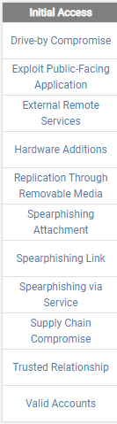
技術
Techniques
「Drive by download」路過式下載是利用系統、應用程式和瀏覽器的漏洞植入惡意程式的一種攻擊手段。網友即使只是瀏覽網站,也會在不知不覺中被迫下載惡意程式
Drive by download
路過式下載
（或稱為
隱藏式下載、
偷渡式下載、
強迫下載， 網頁掛馬）
https://blog.trendmicro.com.tw/?cat=2713

Slide 32
Watering hole attack
https://en.wikipedia.org/wiki/Watering_hole_attack
https://blog.trendmicro.com.tw/?p=3328
水坑是一種計算機攻擊策略，在這種策略中，受害者是特定的群體。
在這種攻擊中，攻擊者猜測或觀察該組織經常使用哪些網站，並用惡意軟件感染其中一個或多個網站。
最終，目標群體的某些成員被感染。尋找特定信息的黑客可能只會攻擊來自特定IP地址的用戶。這也使黑客更難檢測和研究。
Watering Hole Attack
https://www.youtube.com/watch?v=cqvaD2Do7UI

Slide 33
網路資安防禦技術

Slide 34
網路資安防禦技術
本學習單元旨在提供學生認知基本的網路資安防禦技術觀念
部分基礎實作測試,詳見模組單元4-5與模組單元4-6
本學習單元包含底下內容:
ACL(Access control list) 存取控制清單
網路防火牆
網站應用程式防火牆
入侵偵測系統
Honeypot與Honeywall
原始碼檢測
漏洞掃描
資安健檢
滲透測試
紅隊演練
SOC資安監控中心

Slide 35
ACL(Access control list) 存取控制清單
訪問控制表，是使用以存取控制矩陣為基礎的存取控制表，每一個（檔案系統內的）物件對應一個串列主體。
存取控制串列由存取控制條目
access control entries，ACE組成。
存取控制串列描述用戶或系統行程對每個物件的存取控制權限。
https://zh.wikipedia.org/wiki/%E5%AD%98%E5%8F%96%E6%8E%A7%E5%88%B6%E4%B8%B2%E5%88%97

Slide 36
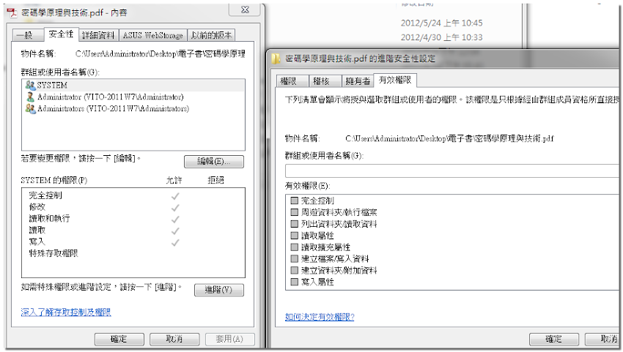
ACL(Access control list) 存取控制清單

Slide 37
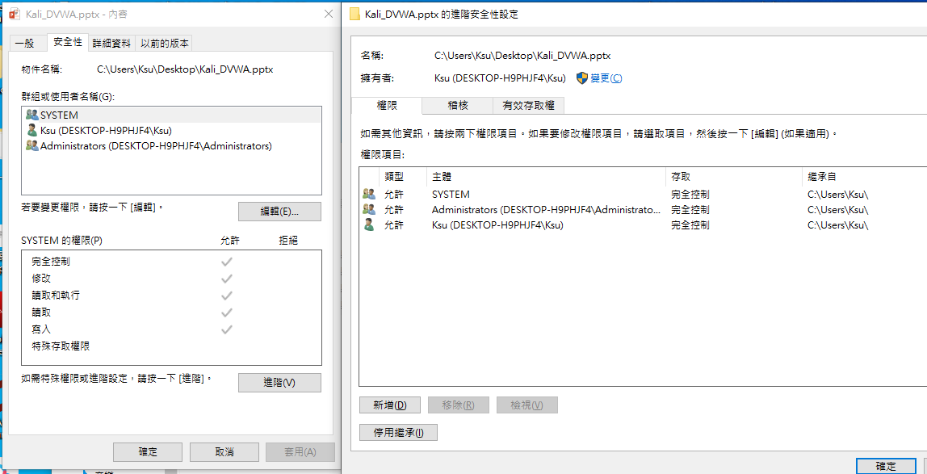
ACL(Access control list) 存取控制清單

Slide 38
網路防火牆 Firewall
管理者會先根據企業/組織的策略預先設定好封包通過的規則或採用內建規則，只允許符合規則的封包通過。
狀態感知(stateful):狀態感知防火牆會針對活動中的連線維護前後傳輸的脈絡，並使用這些狀態資訊來加速封包過濾處理。
無狀態感知(stateless):無狀態感知防火牆所需較少的記憶體，針對於通過的封包，作比較簡易與快速的過濾。
如此，相較於查詢對話工作期間(session)，無狀態感知防火牆所耗的時間也較少。
https://zh.wikipedia.org/wiki/%E9%98%B2%E7%81%AB%E5%A2%99

Slide 39
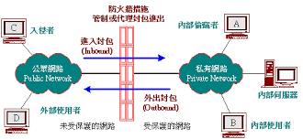
網路防火牆 Firewall

Slide 40
網站應用程式防火牆
應用層防火牆是在TCP/IP堆疊的「應用層」上運作，使用瀏覽器時所產生的資料流或是使用 FTP 時的資料流都是屬於這一層。
應用層防火牆可以攔截進出某應用程式的所有封包，並且封鎖其他的封包(通常是直接將封包丟棄)。
理論上，這一類的防火牆可以完全阻絕外部的資料流進受保護的機器裡。

Slide 41
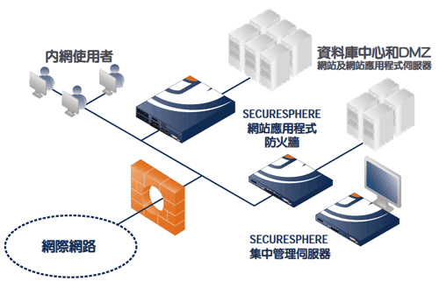
網站應用程式防火牆
http://www.amxecure.com/index.php/products-solutions/tactics-policy-services/app-security/167-imperva-securesphere-waf

Slide 42
入侵偵測系統
是一種監測封包進出、比對入侵型態，並能適時提出警告的偵測系統。

Slide 43
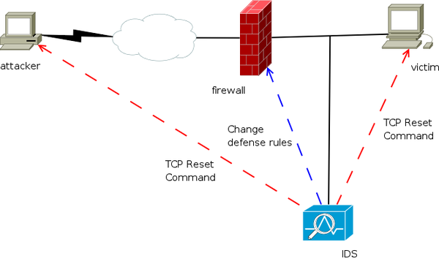
入侵偵測系統
https://kewang.pixnet.net/blog/post/3021603

Slide 44
蜜罐Honeypot與 Honeywall
用來偵測或抵禦未經授權操作或者是駭客攻擊的陷阱，因原理類似誘捕昆蟲的蜜罐因而得名。

Slide 45
原始碼檢測
是一種以發現程式錯誤，安全漏洞和違反程式規範為目標的原始碼分析。
該行動的目標是在程式發布前減少錯誤。

Slide 46
漏洞掃描
通過掃描等手段對指定的遠端或者本地電腦系統的安全脆弱性進行檢測，發現可利用漏洞的一種安全檢測（滲透攻擊）行為。

Slide 47
資安健檢
檢測項目 | 檢測說明
網路架構檢視 | 針對架構、設備佈署、備援方式、防火牆規則與主機佈署進行討論。產出架構脆弱點、 防火牆規則與主機佈署不當之處，提供強化建議。
封包監聽與分析 | 由Switch複製流量到封包側錄系統取回封包側錄紀錄進行連線分析，產出網路設備異常事件(如中繼站等異常連線)
網路設備紀錄檔分析 | 使用工具收集網路設備Log，針對發現之可疑程式與相關紀錄進行分析。 分析過濾內部電腦或設備是否有對外之異常連線紀錄。 發現異常連線之電腦或設備需確認使用狀況與用途。

Slide 48
資安健檢
檢測項目 | 檢測說明
使用者端電腦檢視 | 檢查使用者電腦惡意程式和更新檢視。 由AD派送工具到檢測主機上進行檢查，並回收Log 若無AD派送則逐一使用工具檢測 ，列出高風險電腦清單，並提供改善建議
伺服器主機檢視 | 檢查伺服器主機惡意程式和更新檢視 由AD派送工具到檢測主機上進行檢查，並回收Log 若無AD派送則逐一使用工具檢測，列出高風險主機清單，並提供改善建議
AD伺服器群組原則設定 | 檢視目錄伺服器中群組的密碼設定與帳號鎖定原則，例如AD伺服器有關群組原則(Group Policy)中之「密碼設定原則」與「帳號鎖定原則」設定
防火牆連線設定 | 檢視防火牆的連線設定規則(如外網對內網、內網對外網、內網對內網)是否有安全性弱點，確認來源與目的 IP 與通訊埠連通的適當性

Slide 49
滲透測試
一個具備資安知識與經驗、技術人員受僱主所託，為僱主的網路裝置、主機，類比駭客的手法對網路或主機進行攻擊測試，為的是發掘系統漏洞、並提出改善方法。

Slide 50
紅隊演練
用以補足傳統滲透測試容易忽略之邊界防禦，以及基於人為疏失之佈署盲點，利用公開資訊、 社交網路、暗網等搜集目標情資、結合資訊安全專家之專業知識、攻防技術及駭客工具資料庫，對於雙方所約定之攻擊目標與組織，採取無所不用其極的方法進行入侵演練，同時可驗證防守方(藍隊)的偵測與回應能力。

Slide 51
SOC資安監控中心
由人員(People)、產品(Product)及流程(Process)
三大元素之整合作業，能有效管理組織資安產品、網路設備、使用者設備，以及系統中可能違反資訊安全CIA 的內容，透過7x24 全時維運提供即時監看，偵測與發現資安事件。
透過納管防火牆、入侵防禦系統、WAF、防毒系統、EDR、Network Detection & Response(NDR)、DLP等資安設備及作業系統日誌，送回SOC中心進行多維度關聯分析，判斷資安事件、預警或異常連線等行為。

